Slide 1
Новогодняя Ёлочка из фетра
Выполнила: Кодякова Н.А., педагог дополнительного образования, МБУДО «ЦДТТ»

Slide 2
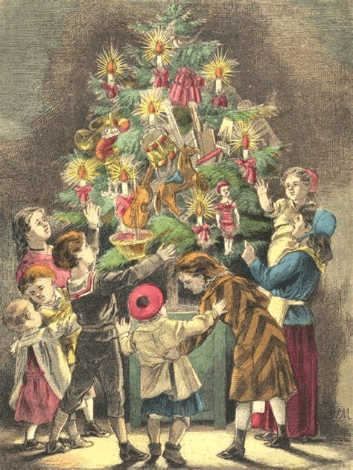
История Новогодней Ёлки
Рождественская ёлка – традиционный атрибут празднования Рождества во многих странах мира
Возникла в раннее Новое время в Германии, а с 19 века получила популярность во многих других странах, в том числе в России
В России традиция украшения новогодней ёлки появилась благодаря Петру I. Позднее указ был забыт
Так сложилось, люди с давних времён верили, что души людей переселяются в деревья.
Души могут быть как добрые, так и злые. Именно поэтому принято украшать ёлку на Новый год, чтобы задобрить духов

Slide 3
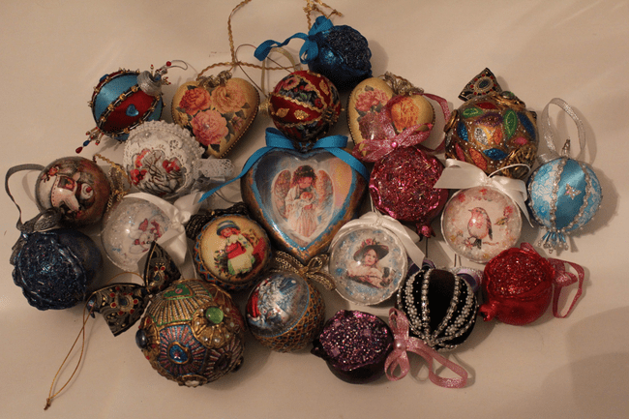
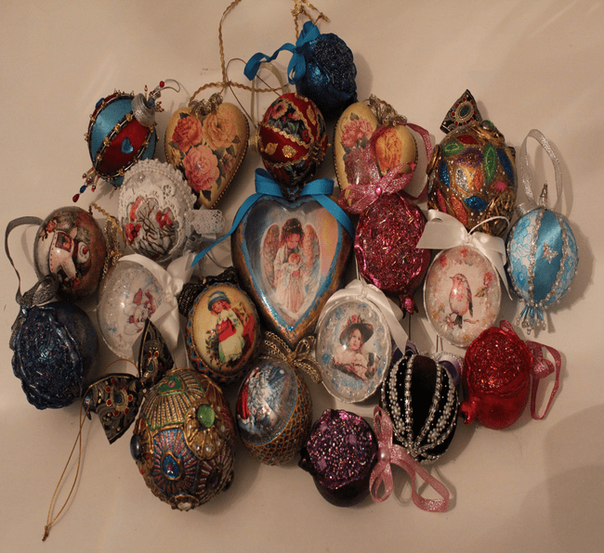
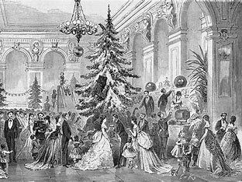
К царствованию императора Николая I относится появление первой в России и Петербурге публичной Новогодней ёлки
Первая наряженная красавица засветилась огоньками в помещении в 1852 году
К концу 19 века этот красивый обычай стал уже привычным не только в русских городах, но и в деревнях
Первые ёлочные игрушки выписывали из Европы. Это были дорогие ёлочные украшения. Из-за высокой цены ёлочные украшения брали напрокат
К концу 19 века в России появляются артели по производству игрушек. Самый крупный завод находится в Петербурге

Slide 4
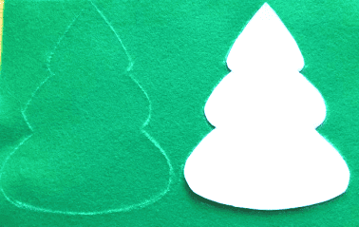
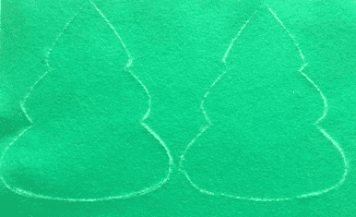
Новогодняя ёлочка из фетра: 1. Подготовить фетр зелёного цвет, шаблон ёлочки, нитки зелёного цвета, бусины, бисер, пайетки, синтетический наполнитель 2. Обвести шаблон ёлочки на фетре с помощью портновского мела

Slide 5
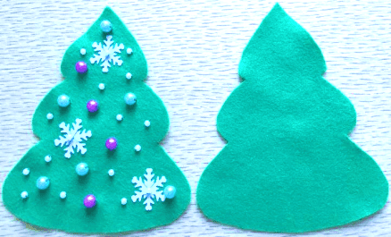
3. Вырезать из фетра две детали ёлочки 4. На переднюю деталь ёлочки пришить украшения – бусины разных размеров, пайетки в форме снежинок

Slide 6
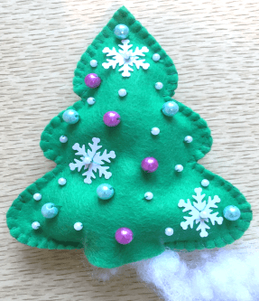
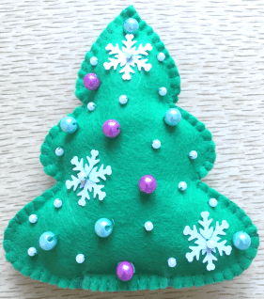
5. Сложить две детали ёлочки. Сшить петельным обмёточным стежком, оставив в нижней части отверстие для наполнения 6. Наполнить ёлочку синтетическим наполнителем 7. Зашить отверстие петельным обмёточным стежком

Slide 7
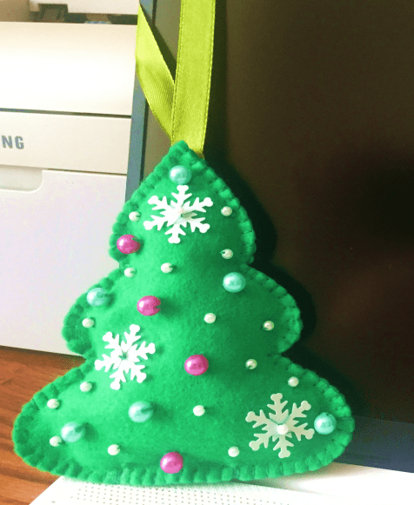
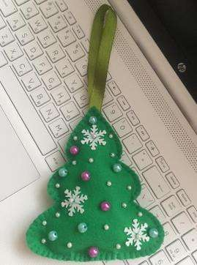
8. К верхней части ёлочки пришить ленточку, шнурок
Ёлочка готова!

Slide 8
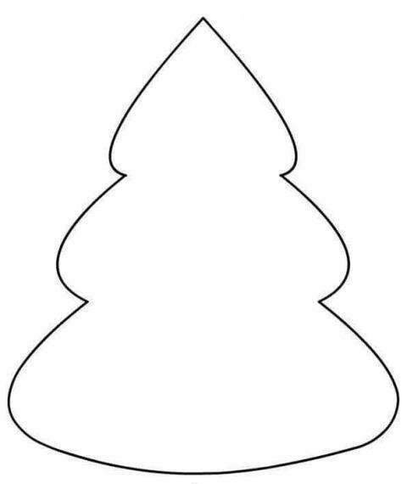
Шаблоны

